Slide 1
Notes:
dibuka oleh bjb

Slide 2
OTKA TEKNO ADITAMA
COMPANY PROFILE

Slide 3
OTKA TEKNO ADITAMA

Slide 4

About OTKA
“BUILD SOLUTION FOR YOU
AND NOT
BUILD YOU WITH OUR SOLUTION”
PT. OTKA TEKNO ADITAMA, atau yang lebih singkat dikenal dengan nama OTKA adalah perusahaan yang bergerak dalam bidang penyediaan solusi dan layanan teknologi informasi dan komunikasi. Kami memfokuskan diri dalam penyediaan solusi dan layanan terintegrasi bagi bisnis sehingga dapat membantu bisnis baik dalam memulai, tumbuh dan berkembang. Kami percaya bahwa teknologi dapat memainkan peranan penting dalam memberikan hasil berupa nilai-nilai dan keuntungan yang kompetitif.

Slide 5

What We Do
Dengan fokus pada teknologi yang sedang berkembang, kami merancang dan mengimplementasikan sistem TIK bagi pelanggan kami, termasuk memberikan solusi hardware, mengembangkan aplikasi bisnis, membangun arsitektur jaringan, mengintegrasikan komponen sistem dan pelaksanaan migrasi aplikasi untuk platform baru.
Melalui System Integration Team, kami memfokuskan diri dalam memberikan solusi-solusi teknologi dalam memenuhi kebutuhan anda. Tim kami mempertahankan komitmen dasar atas keunggulan yang terukur dalam segala hal yang kami lakukan sehingga mampu memenuhi kebutuhan dengan memberikan kualitas serta nilai tambah.

Slide 6

Solution & Services
Setiap bisnis yang berkembang membutuhkan mitra yang memahami kebutuhan-kebutuhan anda, sehingga dapat tercipta satu system yang dapat digunakan dalam melakukan pengembangan sebuah bisnis.
Semua industri berada di bawah tekanan besar untuk berbuat lebih banyak dengan lebih sedikit effort. Kami berusaha untuk selalu mempersembahkan kekuatan dari material yang handal, equipment yang dapat digunakan sesuai dengan kebutuhan dan keahlian yang mampu melakukan proses implementasi dan maintenance sesuai dengan teknologi dan skala dengan model kemitraan yang berbeda. Hasilnya adalah sebuah system yang mampu memberikan efektifitas dan efesiensi dalam bisnis.
Oleh karena itu, dalam mengelola solusi-solusi yang kami tawarkan, kami membaginya menjadi beberapa kategori, yaitu :
  Hardware & Infrastructure
  Business Application dan
  Implementation Services

Slide 7


Use The Latest Technology
Meet STYRE Solution
Solusi Styre untuk meningkatkan kinerja aset Internet of Technology dan Data Center Solution melalui sistem pemantauan yang komprehensif. Sistem pemantauan yang disesuaikan dengan lingkungan yang ada agar pemantauan dapat dilakukan dengan presisi untuk perbaikan yang lebih efektif dan pengelolaan yang lebih efisien.
Answer Your Business Needs
Solution At Glance
Perangkat lunak manajemen all-in-one yang menawarkan berbagai aplikasi bisnis yang membentuk rangkaian lengkap aplikasi manajemen perusahaan yang menargetkan perusahaan dari semua ukuran.

Slide 8
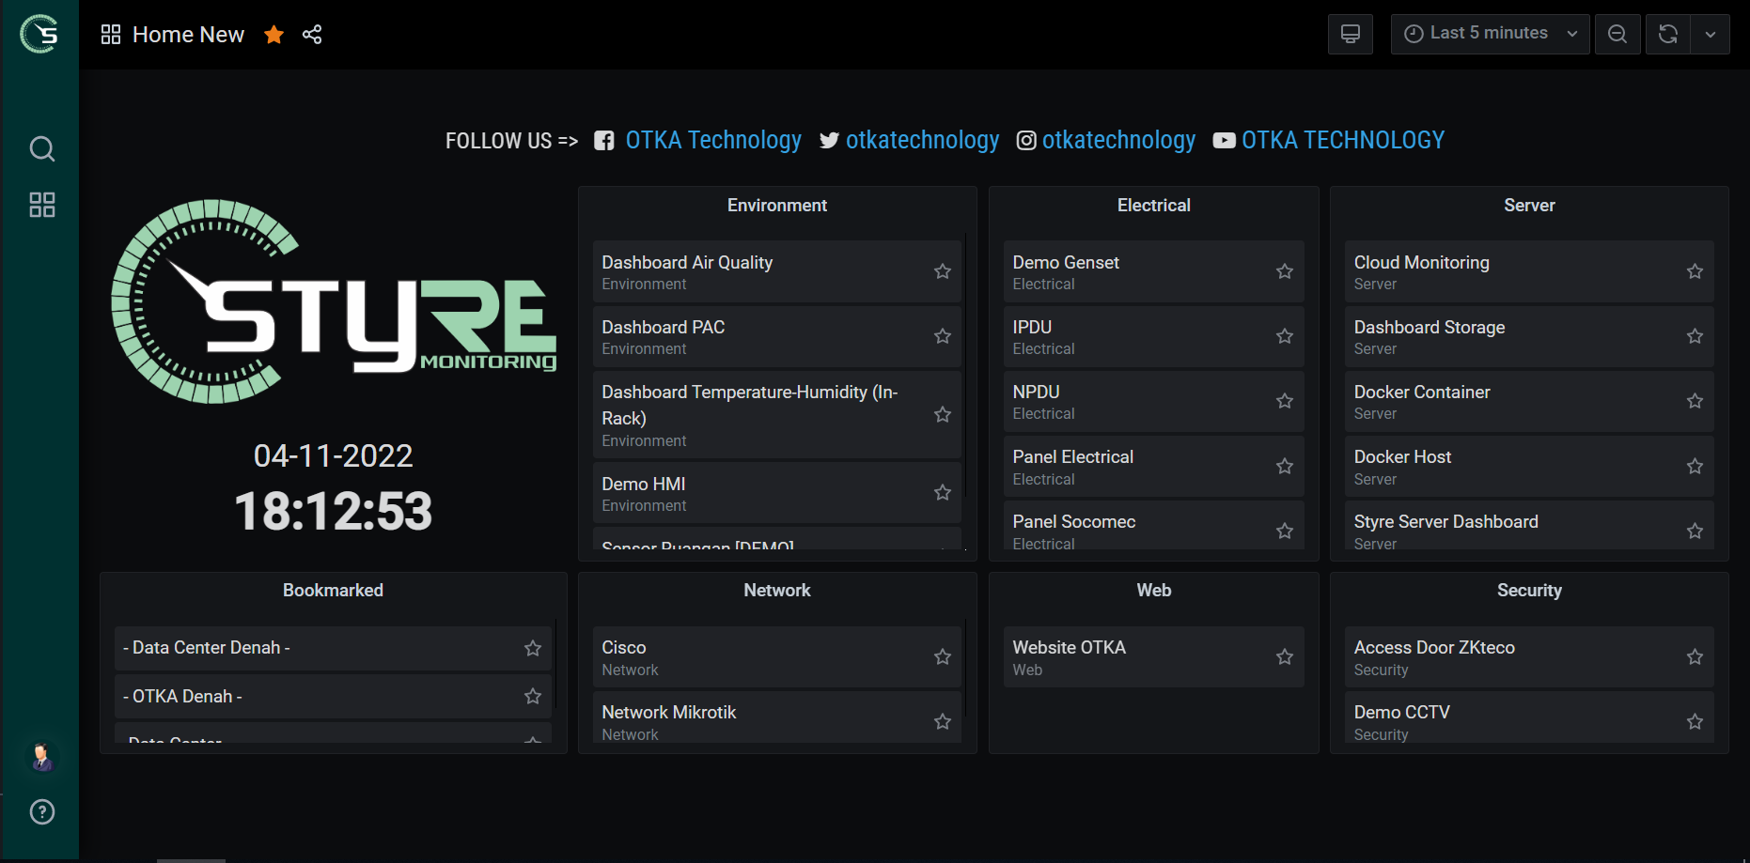
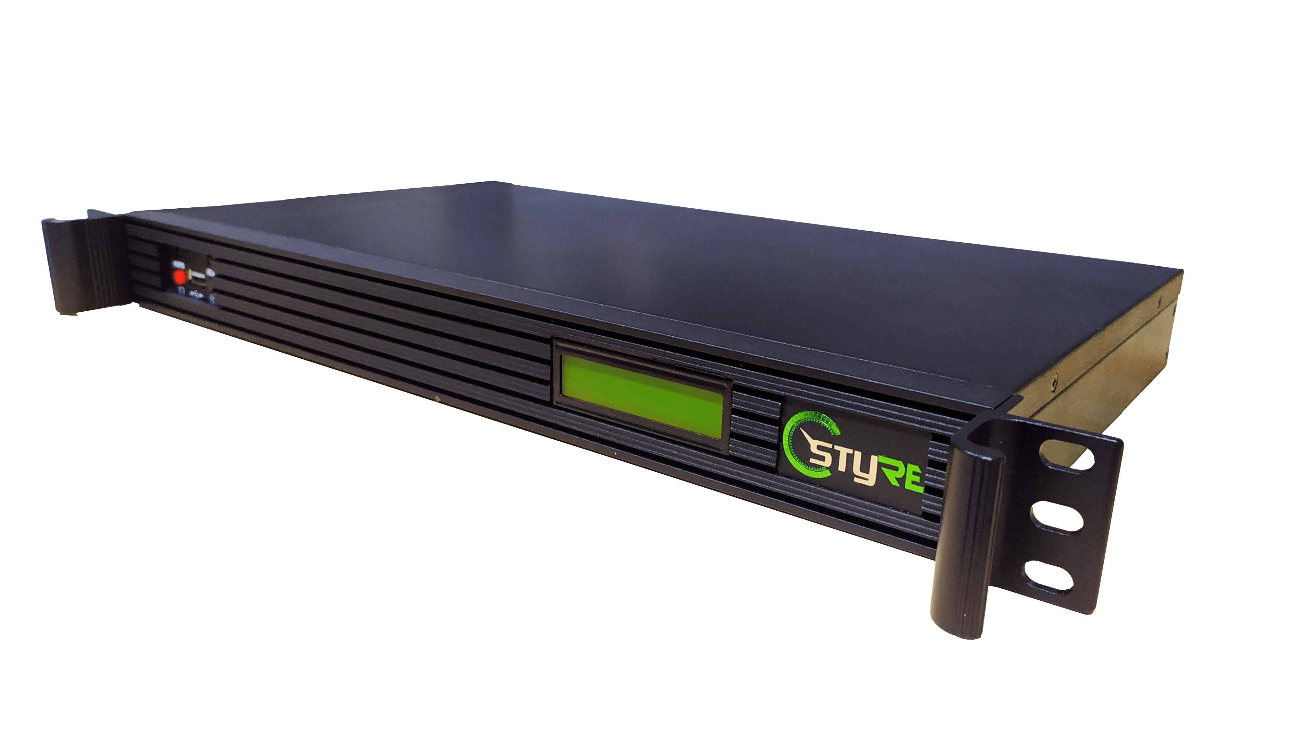
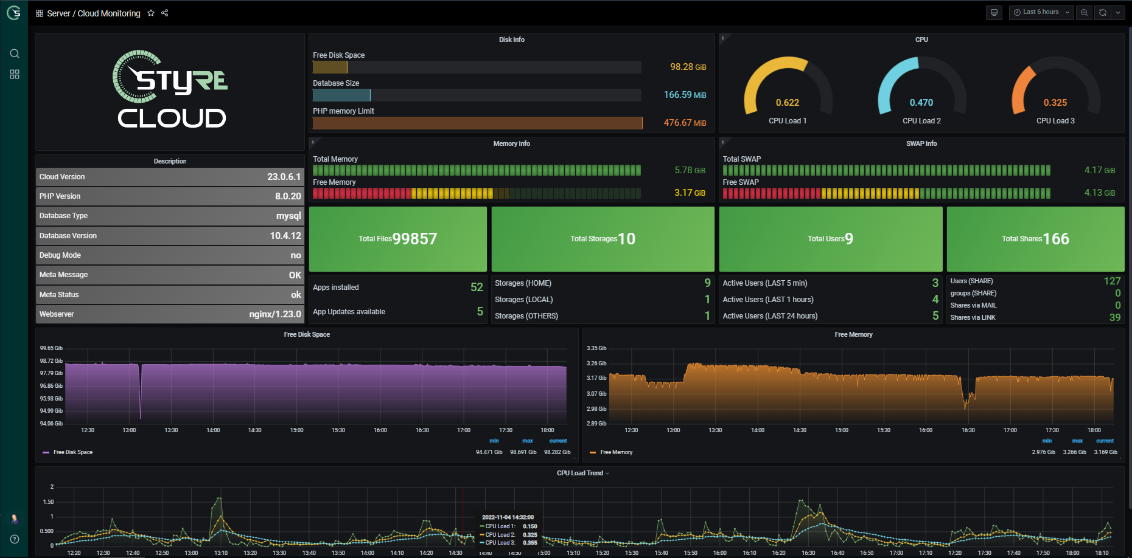


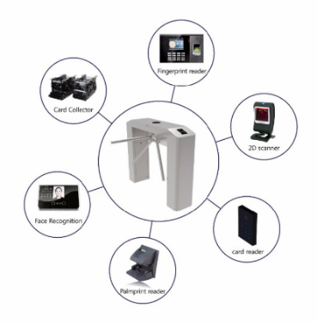
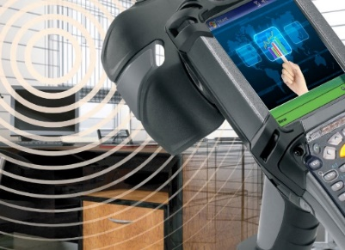
Hardware & Infrastructure
Data Center Infrastructure Management
Hardware dan Infrastructure yang terbaik merupakan perangkat-perangkat yang dapat sesuai dengan kebutuhan bisnis yang membutuhkan perangkat-perangkat yang handal dan mampu melayani kebutuhan dari perkembangan bisnis itu sendiri.
Gate Access Control System
RFID System

Slide 9
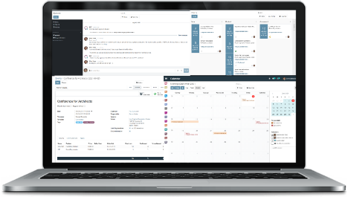
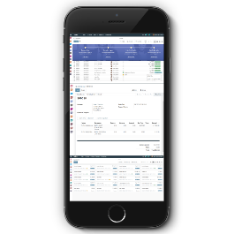
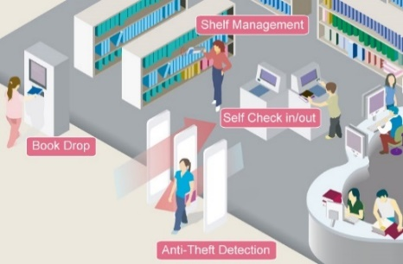
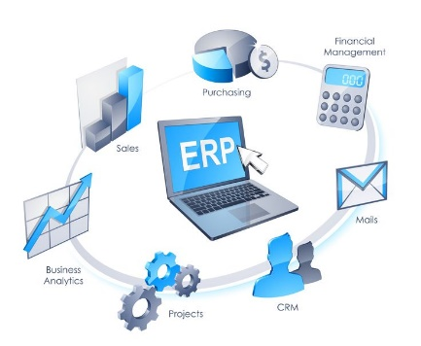
Business Application
Asset & Document Management
Perubahan telah menjadi hukum tak terelakkan dari bisnis dan ketika teknologi berkembang terus menerus, anda membutuhkan sebuah aplikasi yang memiliki best practise namun dapat disesuaikan dengan karakter bisnis yang berbeda-beda. Solusi Teknologi Informasi yang kami tawarkan dikemas dengan Pola Kesederhanaan, Smart Solution, dan memiliki performa yang tinggi sebagai bagian dari komitmen kami untuk kemajuan bersama.
Library Management
ERP System

Slide 10


Professional Services
Semua industri berada di bawah tekanan besar untuk berbuat lebih banyak dengan lebih sedikit effort.
Kehandalan sebuah produk sebagai alat dalam menunjang bisnis tidaklah semata-mata terbebas dari peran manusia dalam melakukan implementasi dan maintenance.
Dengan jasa profesional yang kami kelola, kami yakin bahwa kami dapat membantu berkontribusi dalam hal memberikan layanan yang sesuai dengan kebutuhan dari bisnis anda dalam meningkatkan kepuasan pelanggan, dan meningkatkan fokus pada kegiatan bisnis inti.
Project Management
Planning & Implementation

Slide 11
Achievement
2016
2018
2020
Masa Pandemi Covid-19
2022
30 Oktober 2019
Implementasi Intelligent PDU
BAWASLU
18 September 2017
Implementasi
Smart Film
DITJEN AHU
11 April 2018
Permohonan Pendaftaran Merk STYRE & Comercio
31 Januari 2020
Sertifikat STYRE
16 April 2018
Implementasi
Comercio
PT PRIME
22 Oktober 2019
Penambahan Intelligent PDU
PERPUSNAS
Maret 2020
STYRE:
Upgrade Versi Dashboard
10 Agustus 2017
Implementasi
Sarana Data Center
PERPUSNAS RI
8 Juni 2018
Implementasi Komputer HP
EDII
13 April 2020 Sertifikat Comercio
Juni 2021
STYRE:
Update Fitur
Modul Monitoring Website
29 Agustus 2019
Implementasi
Data Center
BSSN
Juni 2020
STYRE:
Update Fitur Modul Monitoring Security
16 Juli 2018
Pengembangan
Sistem Data Center
PERPUSNAS RI
17 Mei 2022
Pengembangan Equipment
Data Center
PERPUSNAS
30 Juli 2019
Implementasi Monitoring Ruang Server & Genset
PT. INDITEK
Agustus 2020
Comercio:
Upgrade Versi
9 September 2016
Establish
Maret 2021
STYRE:
Update Fitur
Modul Monitoring Network
Maret 2017
Comercio:
Fitur Modul Apps
September2020
STYRE:
Update Fitur
Modul Monitoring Server
13 November 2018
Implementasi
Intelligent PDU
DITJEN AHU
16 Juli 2019
Implementasi Sistem Penetrasi Test
BSSN
Februari 2017
STYRE:
Fitur Modul Monitoring
Environment & Electrical
2017
28 Desember 2018
Implementasi Komputer Kerja-Client
SMF
2019
2021
2023

Slide 12
















Partnership
Dalam mewujudkan misi kami untuk menjadi Mitra Bisnis Terpercaya, kami selalu berusaha memberikan layanan terbaik kami, oleh karena itu kami melakukan strategic movement dengan menjadi mitra bisnis yang dapat memberikan produk dan layanan terbaik sesuai dengan bisnis dan pengguna layanan kami.
Kami menjalin kerjasama dengan beberapa Principal ICT terkemuka yang sangat berpengalaman dalam memberikan kualitas produk dan layanan terbaik.
www.socomec.com
www.se.com
www.deapseaelectronic.com
www.huawei.com
www.kidde-fenwal.com
www.mikrotik.com
www.cisco.com
www.dahuasecurity.com
www.zkteko.com
www.prime-dcs.com

Slide 13












Our Clients
Merupakan sebuah kebanggan bagi kami dapat bekerjasama dengan organisasi/perusahaan. Klien kami selalu terlibat dalam rangka memenuhi kebutuhan mereka dalam memecahkan masalah bisnis, meningkatkan visibilitas dan membantu mereka berkembang dalam dunia bisnis di mana pelanggan dan karyawan telah menjadi semakin diberdayakan. Kami melihat klien kami sebagai mitra dan bekerja sama dengan mereka untuk mencapai hasil yang mereka inginkan.
Kami menjalin kerjasama dengan beberapa Principal ICT terkemuka yang sangat berpengalaman dalam memberikan kualitas produk dan layanan terbaik.
BASARNAS
AHU
BSSN
EDII
PRIME
PERPUSNAS
AKADEMI POLISI
SMF
BAWASLU
KOMINFO BABEL
DJKI
KEMENKEU

Slide 14
STYRE

Slide 15

About STYRE
STYRE adalah sebuah produk dan layanan yang dikembangkan untuk menciptakan sistem monitoring yang terintegrasi. STYRE Monitoring adalah sistem pemantauan data center terintegrasi yang dibangun berdasarkan best practices dalam proses penerapan sistem terintegrasi.
Dengan model Sistem Equipment Terintegrasi, sistem ini memiliki spesifikasi yang telah disesuaikan untuk memberikan performa terbaik dan tepat guna.

Slide 16
STYRE Monitoring / DCIM
STYRE DCIM is a data center system monitoring that is made based on comprehensive data monitoring, namely the Integrated Appliance System.
The specifications of this Appliance System can be adjusted to the needs in order to provide effective and efficient performance.
Data Center Infrastructure Monitoring and Control
Data Center Asset Management
Data Center Visitor Management
Data Center Capacity Planning with Predictive Modeling
Data Center Analytic and Reporting

Slide 17
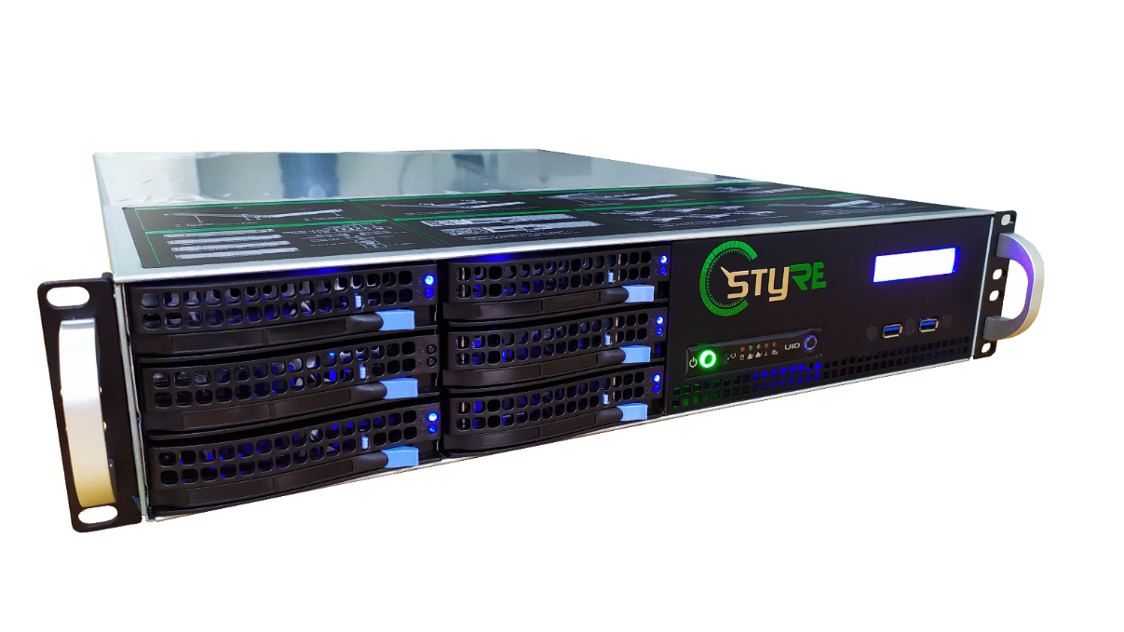
STYRE Appliance
STYRE Appliance untuk DCIM
STYRE Appliance untuk DevOps
STYRE Appliance untuk Security (SMaS)
STYRE Appliance untuk Firewall (NGFW)
STYRE Appliance untuk E-Learning
STYRE Appliance untuk Face Detection

Slide 18
STYRE PRODUCT

Slide 19
STYRE Appliance
Intelligent Monitoring Appliance, created by the combining latest technology software and hardware.
With Processor: Up to Intel Xeon E5-2650 V3 10 Core 20 Threads, Motherboard: Up to Intel C612 Chipset E5-2600 V3 Dual Processor Server Motherboard, Memory: 8 * DIMM Server ECC RAM DDR4-2400MHz, 64GB, Storage Capacity: 2 * 2.5” SAS 1TB 7200rpm and 1 * 2.5” SSD 512GB

Slide 20
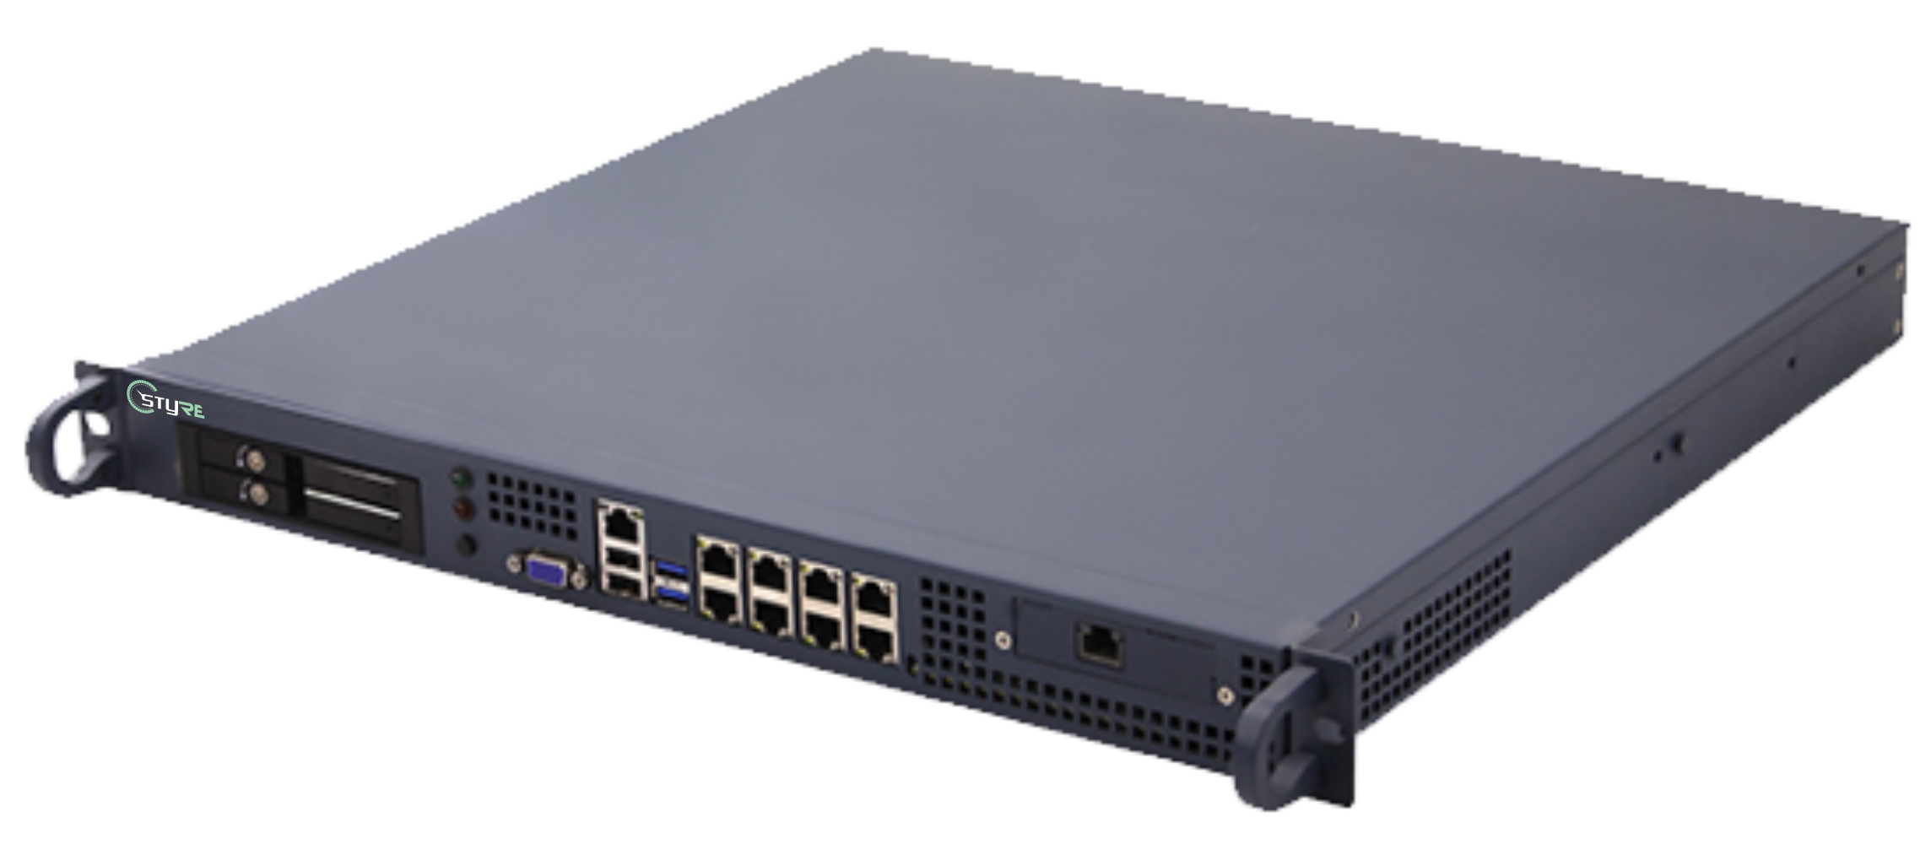
Data Centre needs for their firewall security
Statefull Firewall
End Point Security
Network Traffic Analytic
STYRE Neo FireBit
With Processor: Up to Intel Xeon E5-2600 V3/ V4, Motherboard: Up to Intel C612 Chipset Memory: Up to 8 * DIMM Server RECC DDR4-2666MHz, 1 TB, SSD: 2*2.5” SSD Bays (hotswap Option) & 2*2.5SSD Bays / 1*3.5 HDD Bay

Slide 21
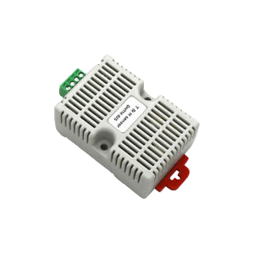
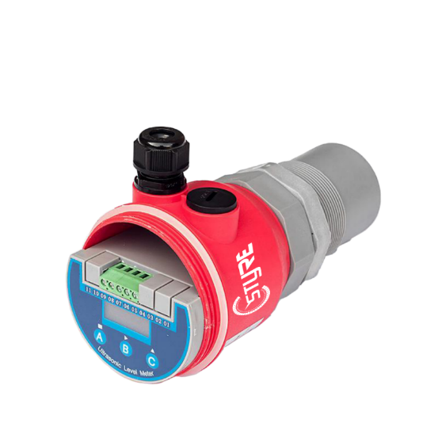
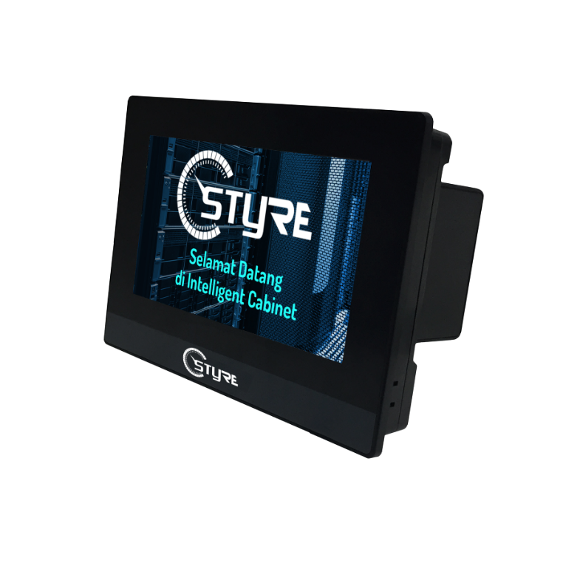
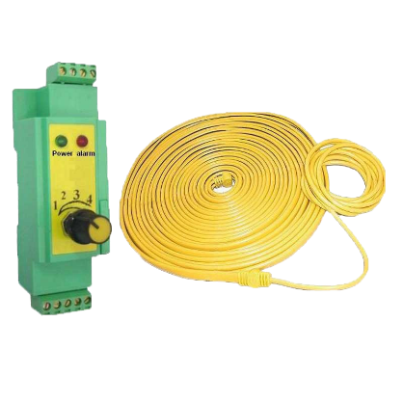
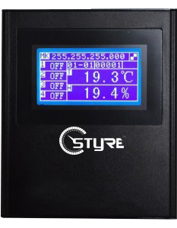
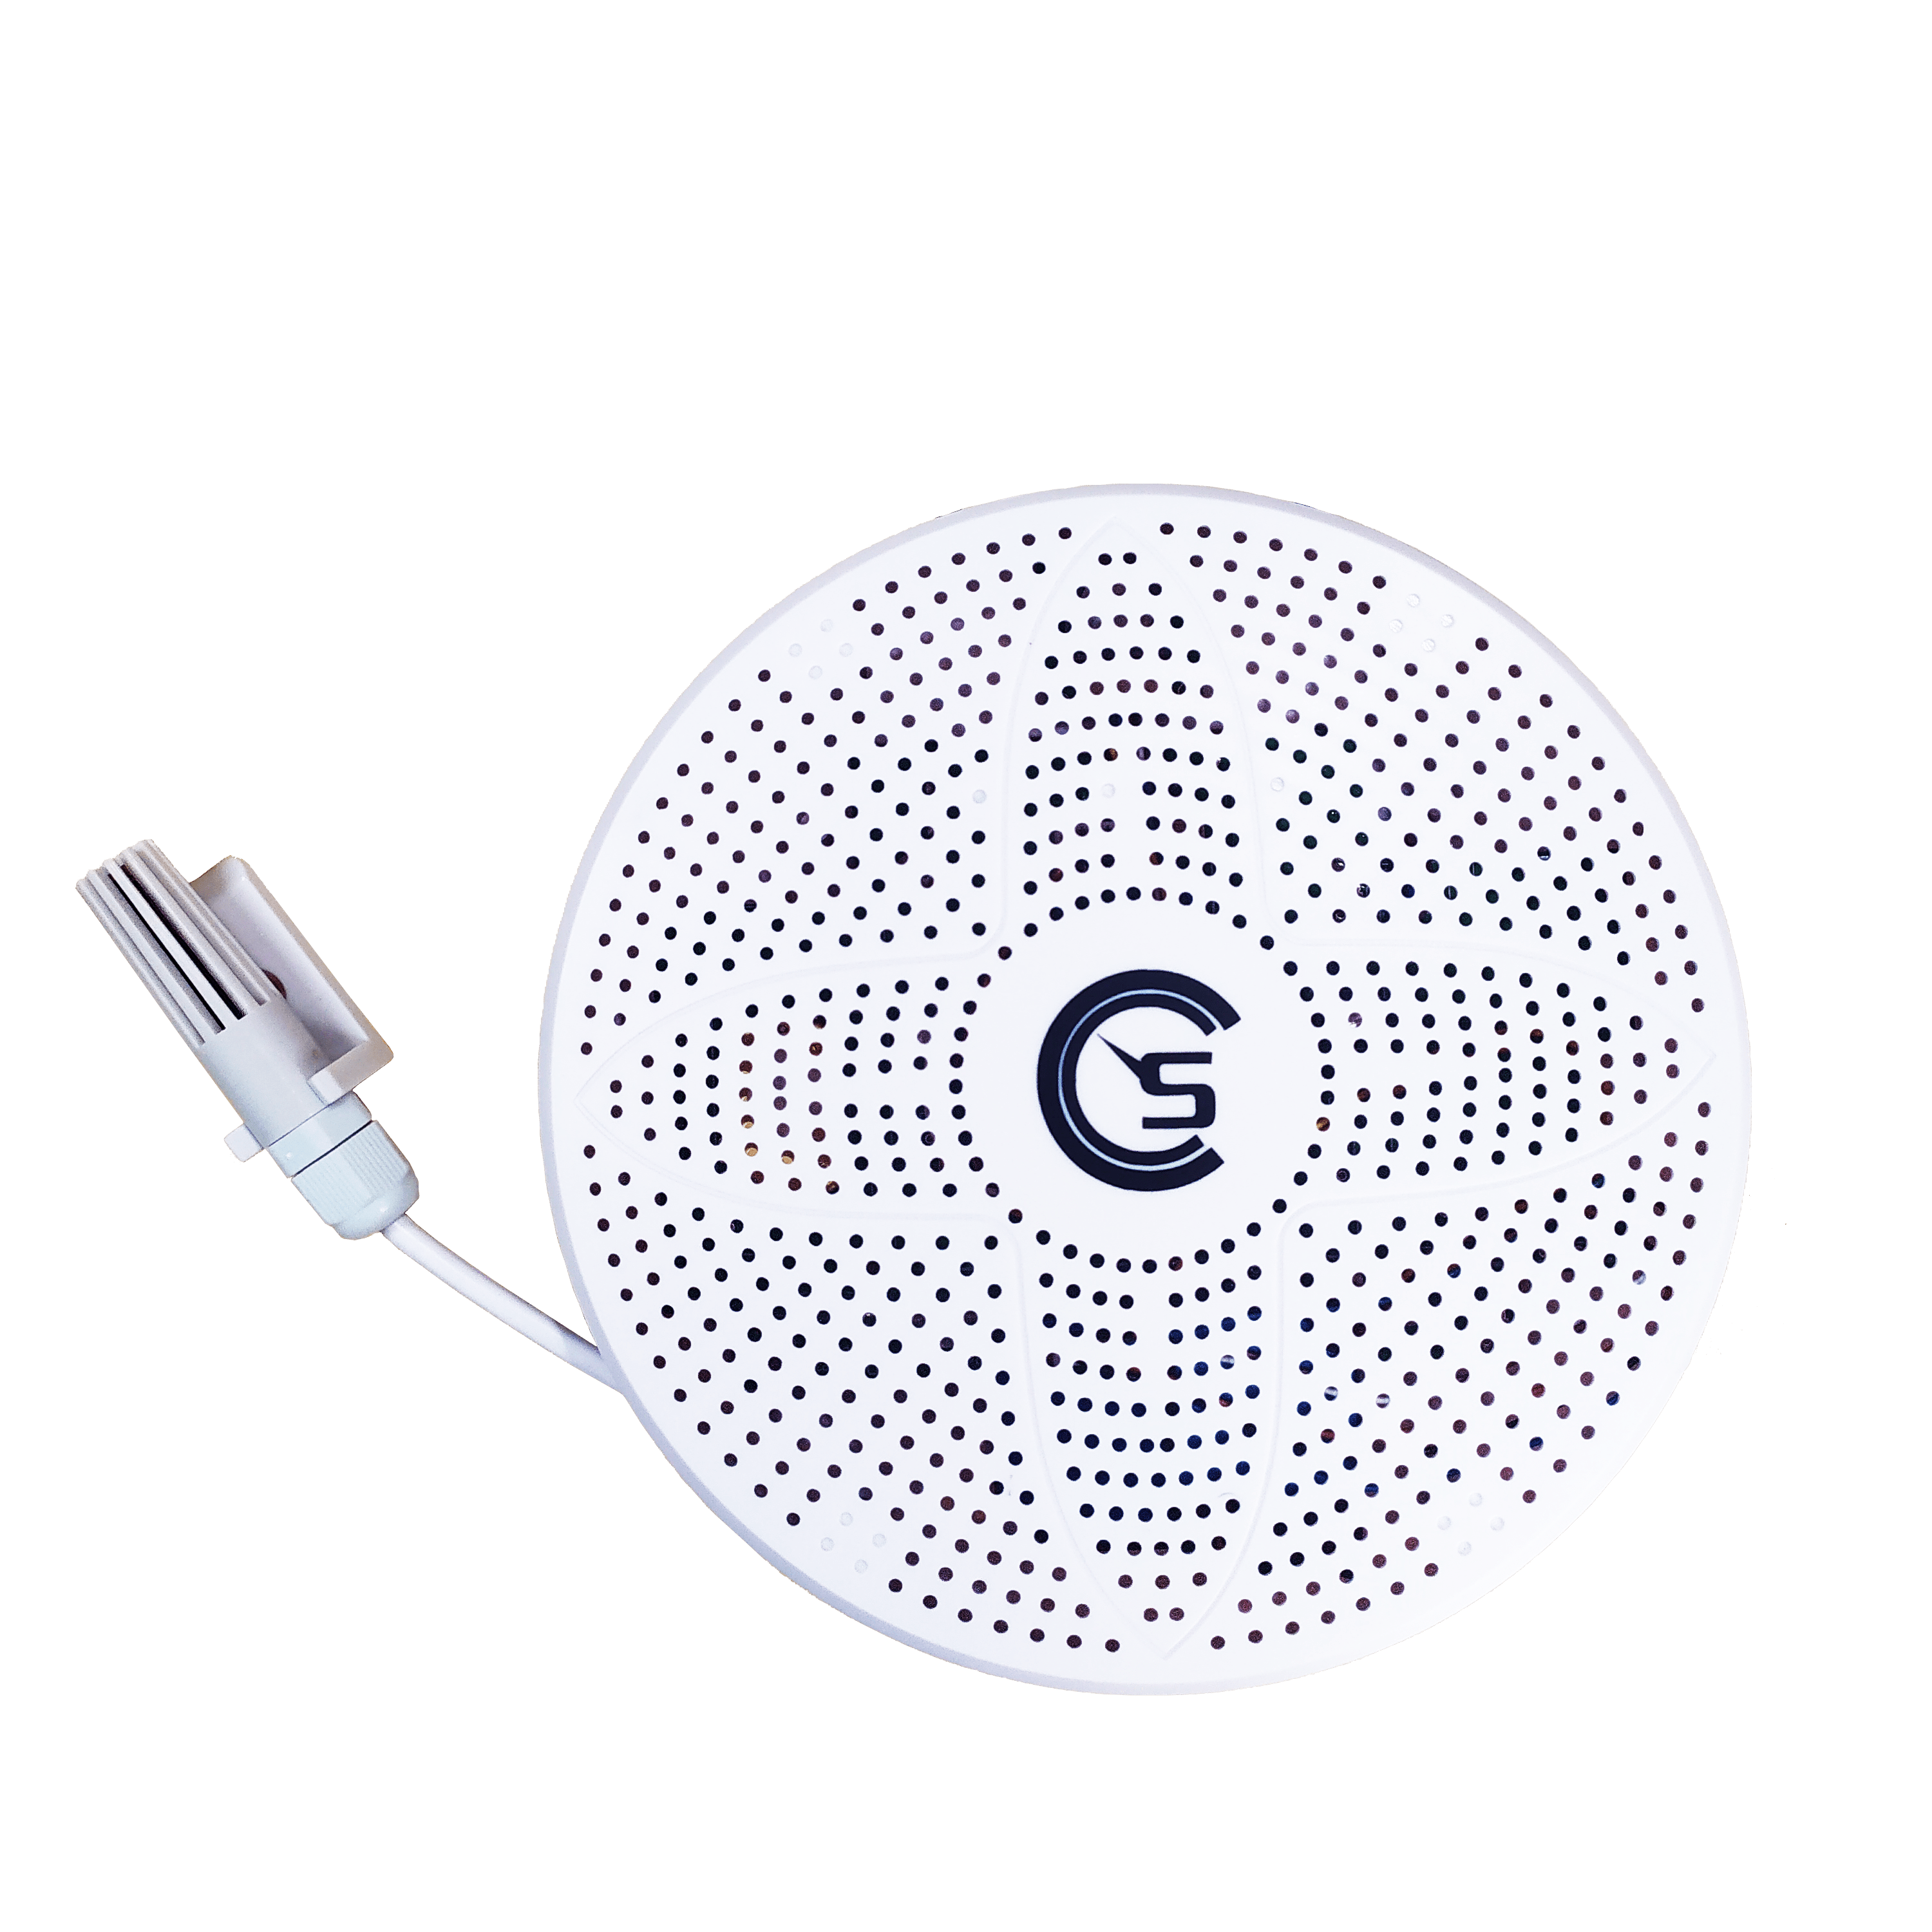
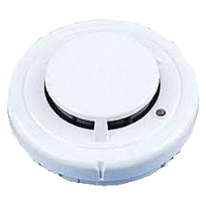
STYRE Gateway
STYRE Sensor Environment
Sensor
Temperature - Humidity
Sensor Full Tank
Ultrasonic
Sensor Waterleak
STYRE HMI
Sensor Air Quality
Sensor Smoke

Slide 22
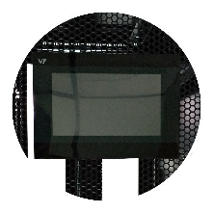
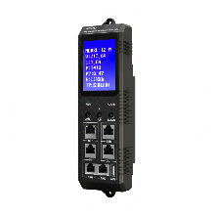
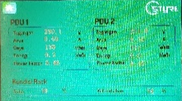
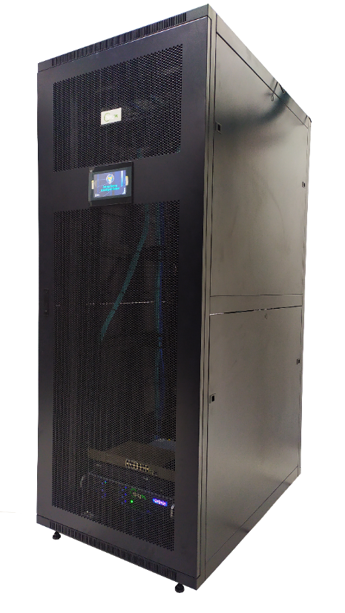

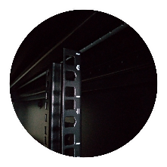
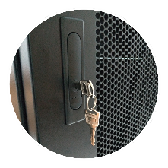
STYRE Intelligent Rack / Cabinet
LCD Display Panel
Digital Power
Safety
Up to Height 42U

Slide 23
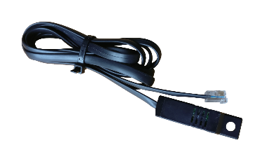
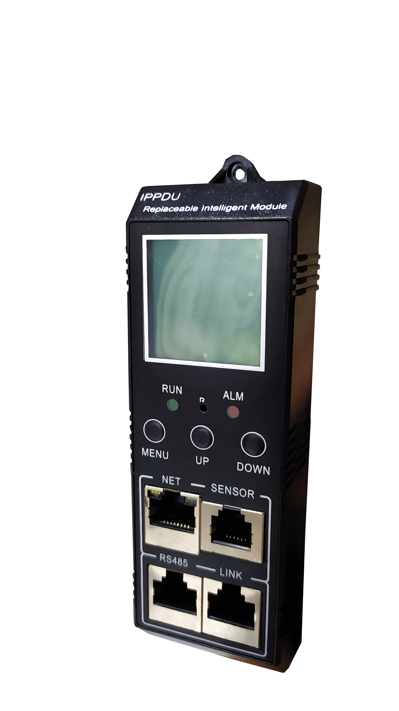
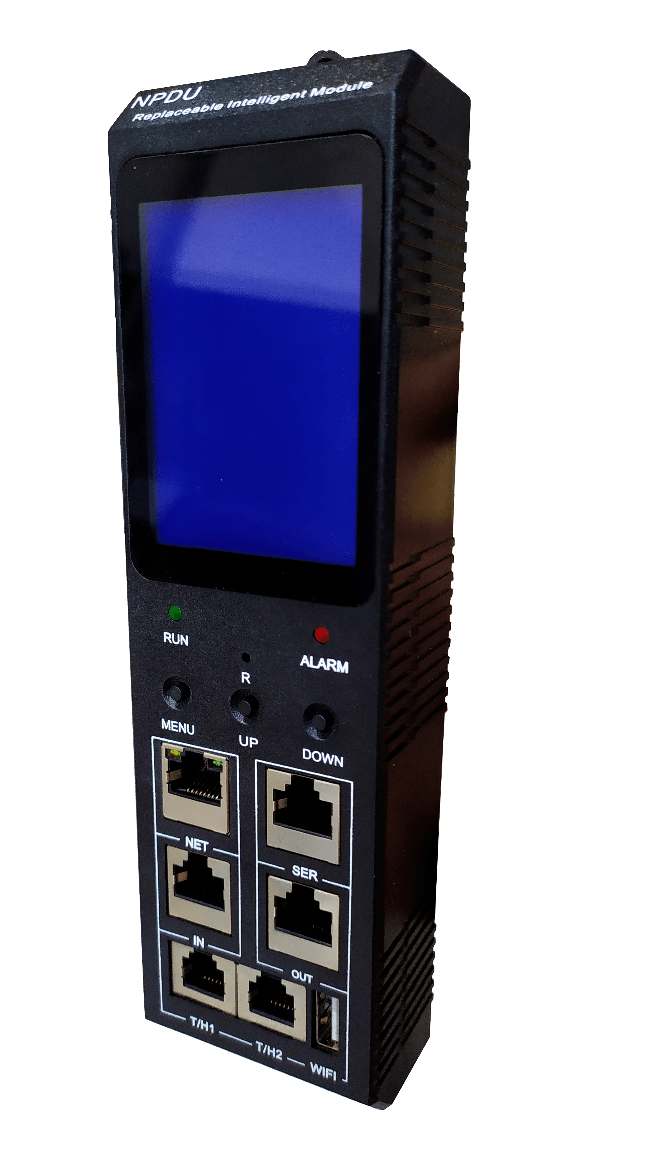
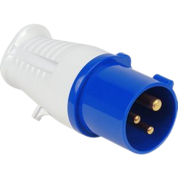
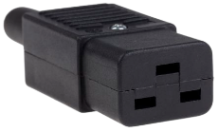
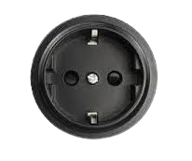
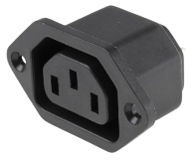
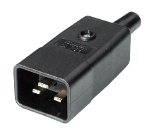
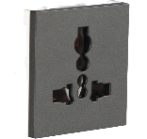
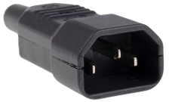
Digital Power
STYRE IPDU / NPDU
Sensor
Temperature
& Humidity
Monitoring and control of power distribution system, combined with data center application environment of technology and market demand
Input 32A
IPDU
NPDU
Key Features:
Electricity Monitoring
Stand by Sensor
Flexible Output
Alternative Socket-Plug

Slide 24
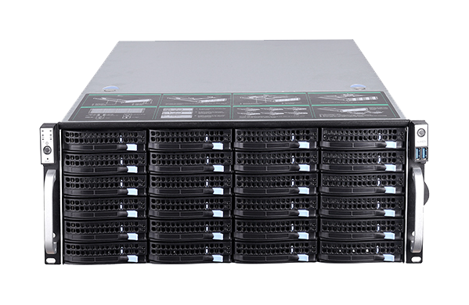
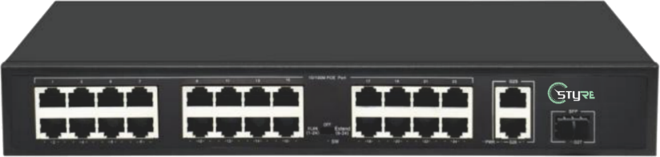
With redundant power supplies and up to 24 hot-swap bays this system is a perfect storage server. Run as a NAS (Network Attached Storage) via Windows Server or Linux.
STYRE Storage
With Processor: Up to 4-Core 3.90 GHz – 8 MB Cache, 8 CPU Threads – Intel Xeon E3-1280v6, Storage: Up to 3.84TB SSD – Endurance: 22.0 PBW – Intel® D3-S4610 Enterprise, Up to 18TB HDD- 512e, 2.5M hrs MTBF – Enterprise-class
Dedicated PoE switch for security industry, which is different from general switch. PoE management function realizes power control and real-time port consumption display.
STYRE POE
PoE budget: 240W
Support PoE, PoE+, Hi-PoE
250 meters long distance PoE transmission

Slide 25
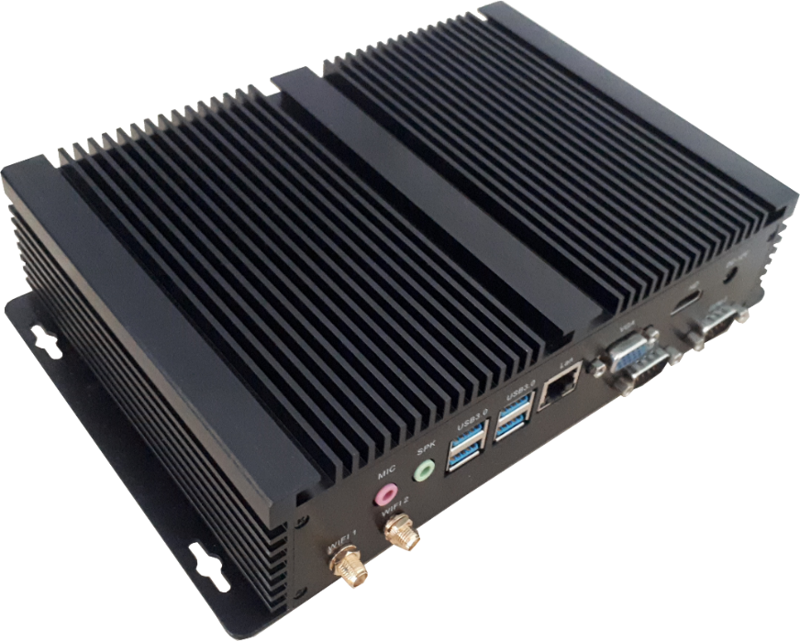
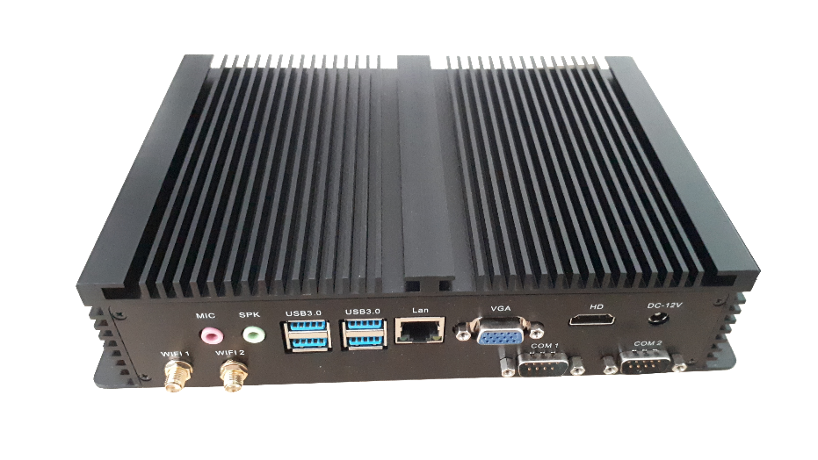
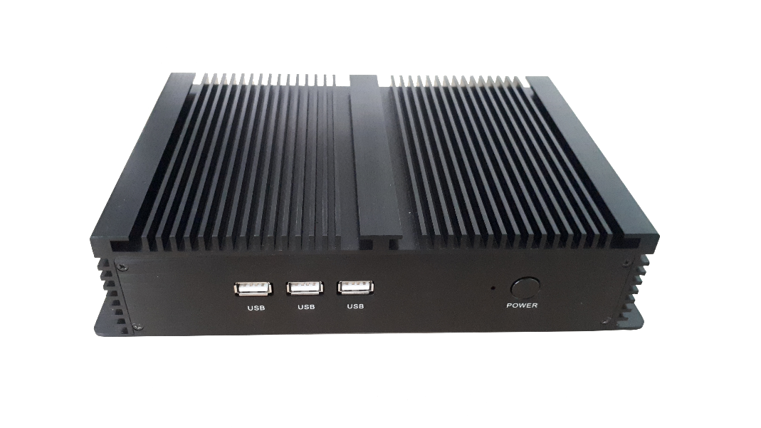
STYRE Fanless Mini PC
Intelligent Monitoring Appliance, created by the combining latest technology software and hardware. High reliability and performance, fulfilled your manageable controlling system and realize company's goals.
Key Features:
Output
Slim
Noiseless
Low-Carbon Green
Strong
Beautiful
Specification:
Processor: Intel®CoreTMi7 5550U Processor (4M Cache, 2.0-3.0 GHz)
Memory: Up to 16 GB DDR3L – 1333/1600MHz
Storage Capacity: Support mSATA SSD and 2.5 inch laptop HDD/SSD; can install maximum 1 HDD (2.5inch) + 1 SSD (mSATA 3.0) together
Input: DC 100-240V AC/50-60Hz
Back to Topology

Slide 26
Comercio

Slide 27

About Comercio
COMERCIO adalah aplikasi yang dirancang untuk bisnis seperti penjualan, CRM, manajemen proyek, manajemen inventaris, sumber daya manusia, dan manajemen keuangan.
Perangkat lunak manajemen all-in-one yang menawarkan berbagai aplikasi bisnis yang membentuk rangkaian lengkap aplikasi manajemen perusahaan yang menargetkan perusahaan dari semua ukuran

Slide 28

WHY USE COMERCIO?
THE BENEFIT
Comperehensive
ERP kami menawarkan sejumlah besar modul yang dapat diimplementasikan untuk memenuhi kebutuhan bisnis Anda.
Modular
Anda dapat memulai hanya dengan beberapa modul dasar yang menyesuaikan dengan apa yang paling dibutuhkan perusahaan Anda.
Easy to Integrate
ERP ini mudah dikonfigurasi dan dapat dengan mudah diintegrasikan dengan aplikasi lain untuk meningkatkan efisiensi
Updated & User Friendly Technology
Comercio didasarkan pada teknologi modern dan terkini yang terus berubah seiring dengan teknologi yang diperbarui.
Customizable
Platform ini menawarkan fleksibilitas tinggi sehingga dapat dengan mudah disesuaikan untuk memenuhi kebutuhan bisnis

Slide 29
COMERCIO APPS

Slide 30
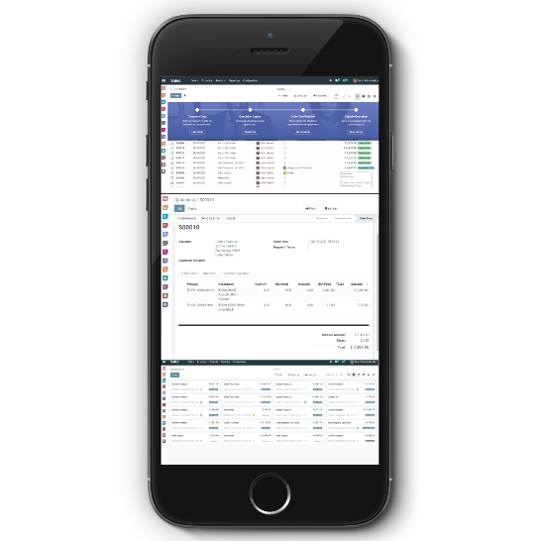
Sales
In access Sales, you can manage module as follows:
Sales
Customer Relationship Management (CRM)
Point of Sales
Etc..

Slide 31
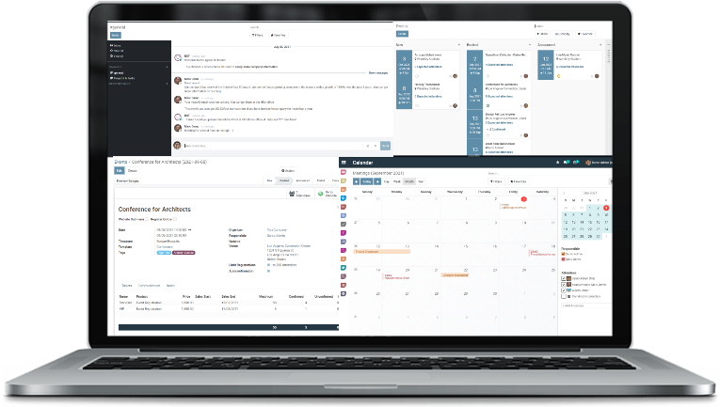
Productivity
In access Productivity, you can manage module as follows:
- Event
- In-App Chat
- Appointments
- etc..

Slide 32
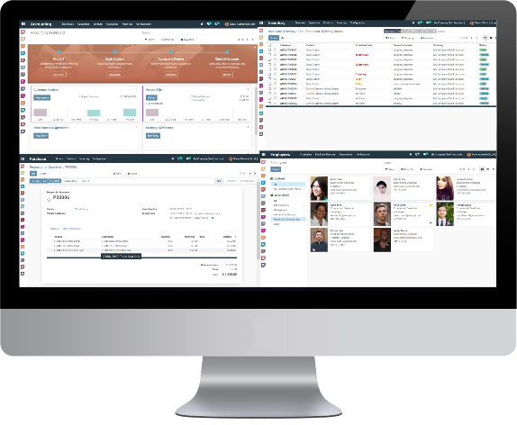
Operation
In access Operation, you can manage module as follows:
Accounting
Project
Human Resource
Inventory
Purchase
etc..

Slide 33
OUR REFERENCES

Slide 34

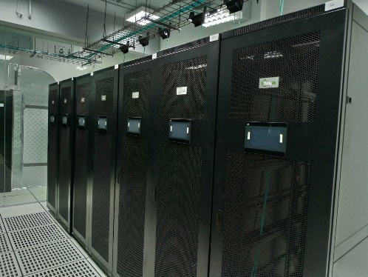

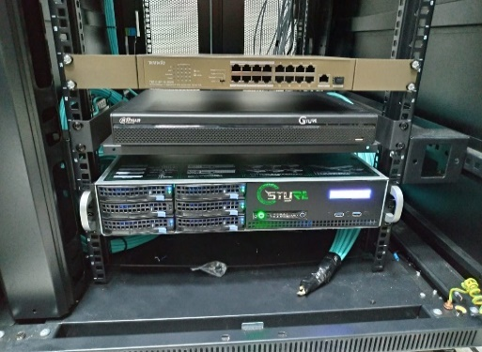
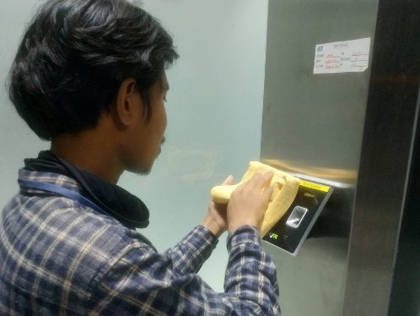
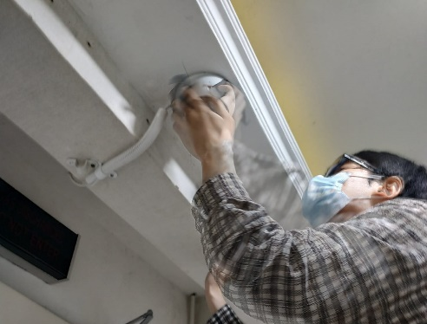
Badan Siber dan Sandi Negara
Project Pembangunan Data Center Yang Memenuhi Standar Keamanan Tahap 1 di Badan Siber dan Sandi Negara.
Data Center Integrated Monitoring & Management System
Styre monitoring system
  Sensor temperatur dan humidity
  Sensor water leak
Modul Access
  Modul Electrical Panel Monitoring
  Modul UPS Monitoring
  Modul PAC Monitoring
  Modul FSS Monitoring
  SMS Gateway
  Alarm Beacon
  Relay Contact Switch for NO/NC Signaling Application
  Network Monitoring System
Access Door
CCTV
Rack Server
Rack Network

Slide 35
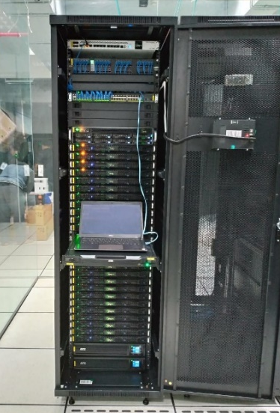
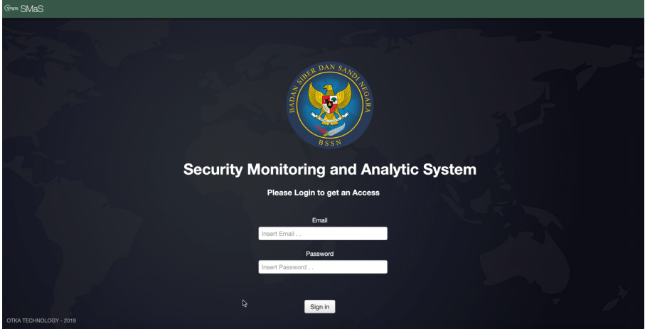
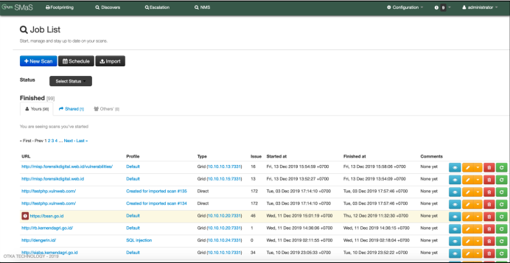
Badan Siber dan Sandi Negara
Project Pengadaan Barang Berupa Aplikasi Pengujian Keamanan Berbasis di Badan Siber dan Sandi Negara.
Software
  Security Assistant Manager (SAM)
  Security Assistant Node (SAN)
  Operating System STYRE
Hardware
  Server Security Assistant Manager (SAM)
  Server Security Assistant Node (SAN)
  Switch
  Router
  KVM
  UPS
  Rackmount 42U

Slide 36

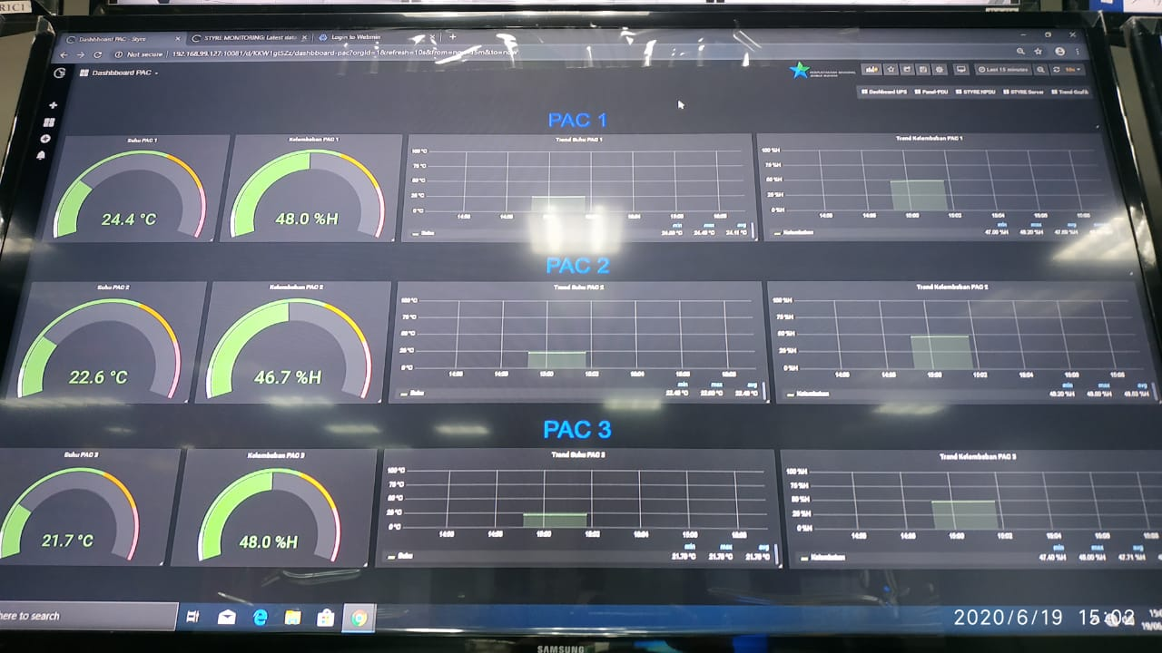


Perpustakaan Nasional Republik Indonesia
Project Pengembangan Sistem Redundant Pada Fasilitas Data Center Layanan Merdeka Selatan.
STYRE Monitoring System
  STYRE Host Module Infrastructure
  STYRE UPS ModBus/SNMP Access License
  STYRE Panel ModBus/SNMP Access License
  STYRE In-Rack IP PDU (with 2 In-Rack Module License)

Slide 37





Data Cencer Kantor Gubernur Kepulauan Bangka Belitung
Project Pengadaan Belanja Peralatan Pendukung Data Center di Kantor Gubernur Kepulauan Bangka Belitung.
[OTA-HARDWARE]
  1U fomr lower appliance
[OTA-SOFTWARE]
  DCIM light version
  HOST MODULE Environment
[OTA-HARDWARE] Sensor
  1 Gateway
  RJ45 network interface/TCPIP/UDP
  SNMP Protocol
  POE power supply
  3 unit sensor Temperature & Humidity
  1 unit Beacon (Light and Buzzer)

Slide 38






Perpustakaan Nasional Republik Indonesia
Project Pengembangan Equipment Data Center (PDU, Sensor Kelembaban, Access Door Gerbang Masuk, Kamera Pengawan Gerbang Masuk) di Merdeka Selatan.
STYRE Storage (NAS)
  STYRE Cloud
  STYRE Dashboard Monitoring
STYRE NPDU
CCTV
Access Door

Slide 39





Slide 40




Slide 41





